Slide 1




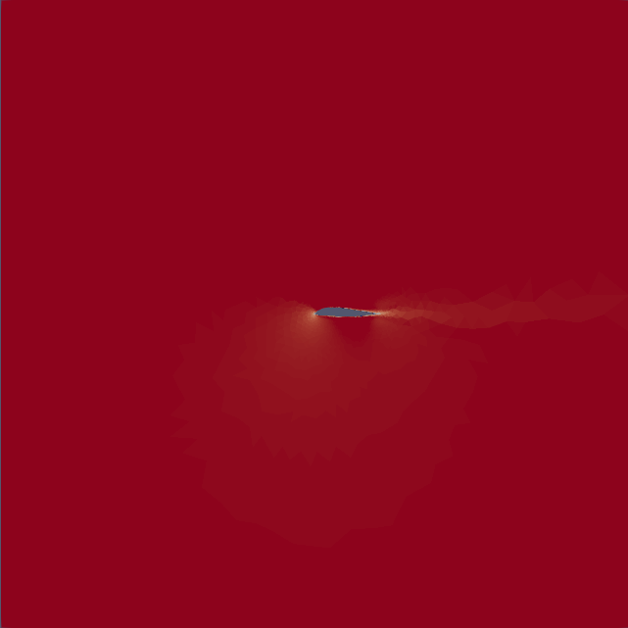

P
U
GCN
GCN+CFD
P_CFD

